Slide 1
“Nōku te kori, kia kori mai hoki koe”
- Nā Marukaitātea
He Whāinga He kāri hei whakakori i te tangata Ka ako i te whakatauākī nā Marukaitātea, “Nōku te kori, kia kori mai hoki koe”. Nā reira, ka whakatauira atu te ākonga i tētahi nekehanga, ā, ka whai atu ētahi atu i a ia Kei a koe te tikanga, waihangatia ētahi ture kia pārekarekatia te mahi ki ngā ākonga. Ka huri tēnei hei momo tiki toki, hei kanikani, hei kēmu. Ko te mea nui, kā ārahi tētahi i tana rōpū, ko tā rātou he whakataruna | He Tohutohu Tāngia ngā kāri Kōwhiria kia hia ngā kāri, hei tīmatanga, kōwhiria kia rima Kia āta titiro ki te mahi e tohua ana e te kari kori Whakatakotohia ngā kāri, nā ko tēnā te raupapatanga o te korikori Āpea whai pīti, whai waiata hei taunaki i te korikori Tāpiria he tangi, he oro rānei ki ngā nekehanga. Hei tauira, Ka peke ka ‘hī’, ka paki ka ‘hā’. E hia kē nei ngā āheinga ka taea! Waihangatia ētahi atu korikori

Slide 2
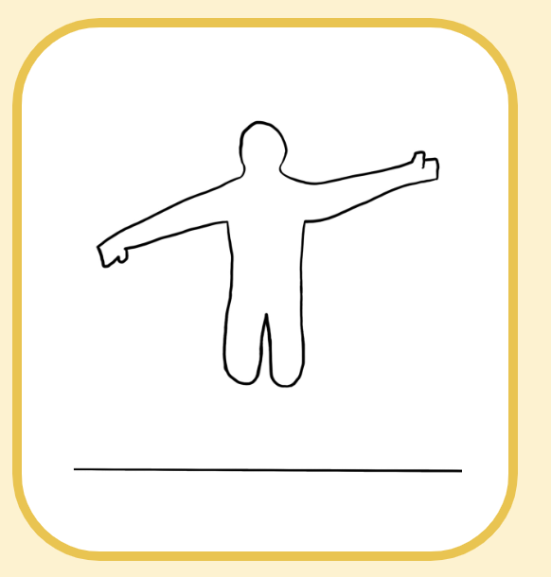
Hei tauira
1 | 2 | 3 | 4 | 5

Slide 3
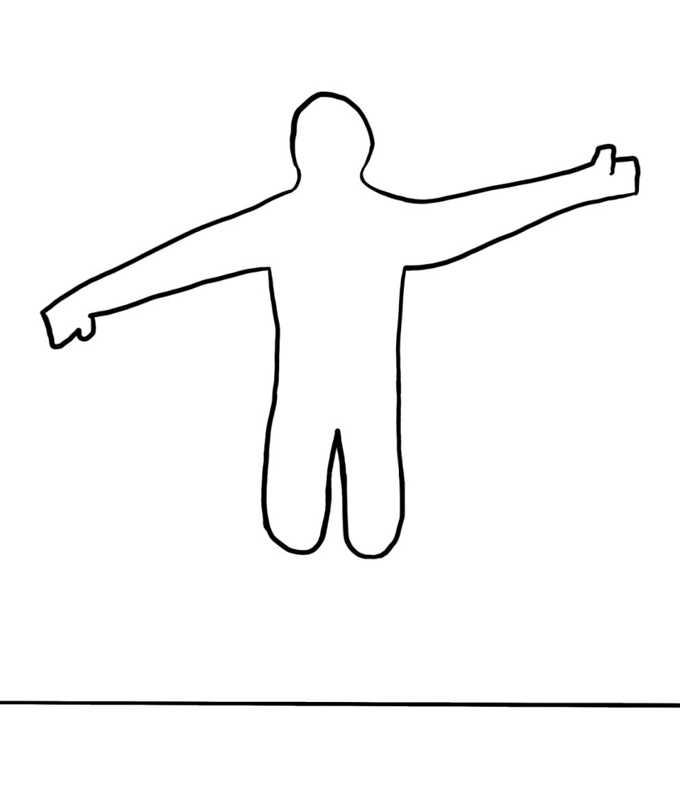
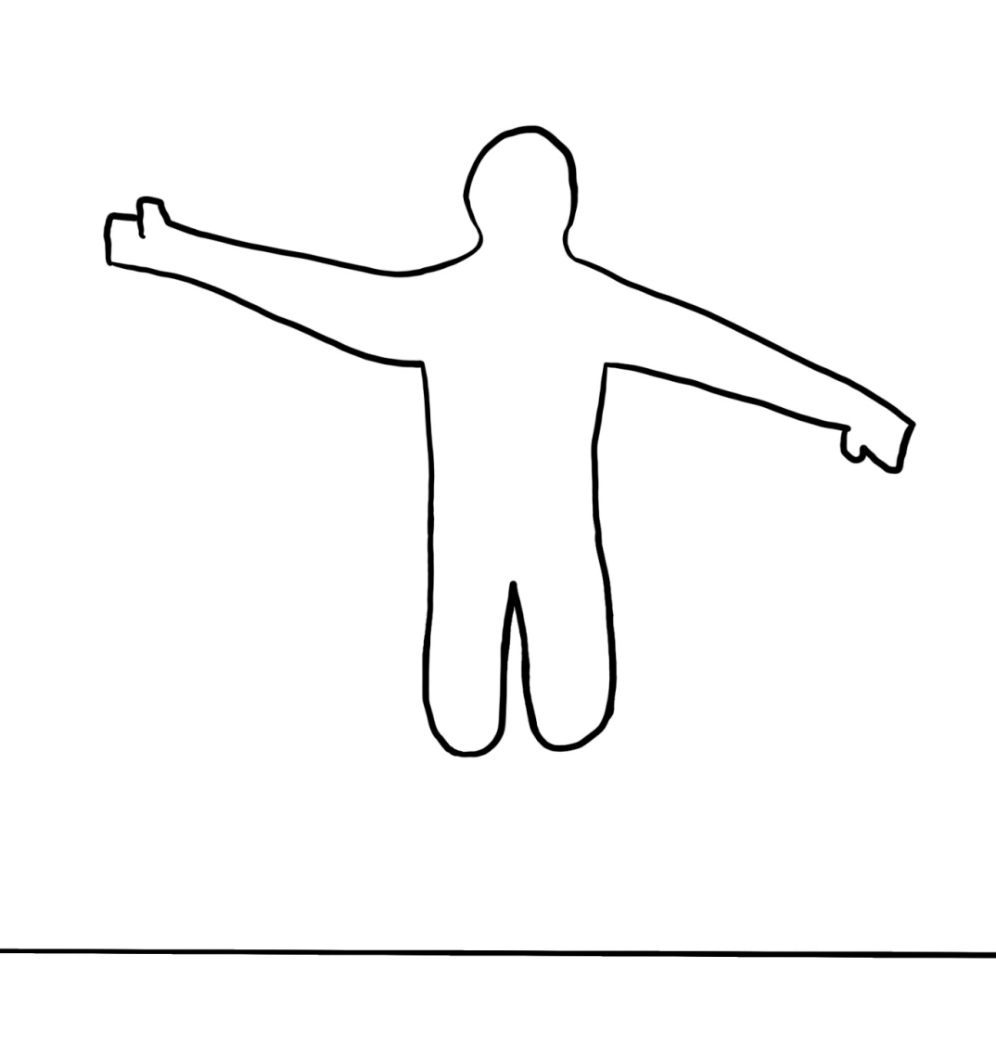

Slide 4
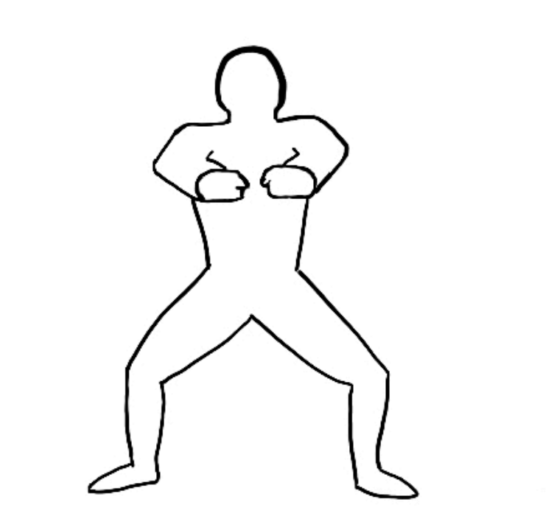
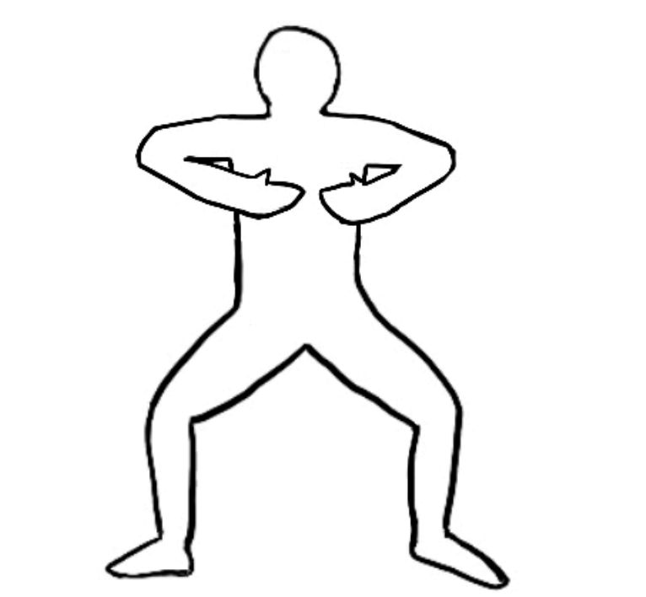

Slide 5
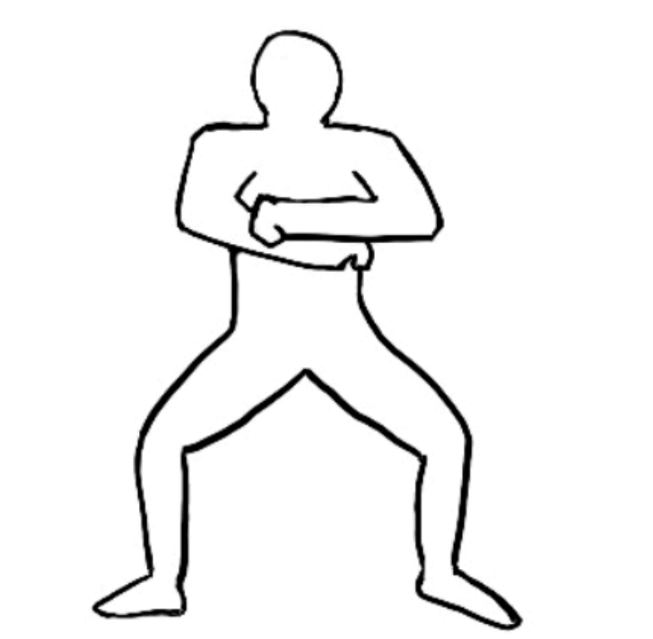
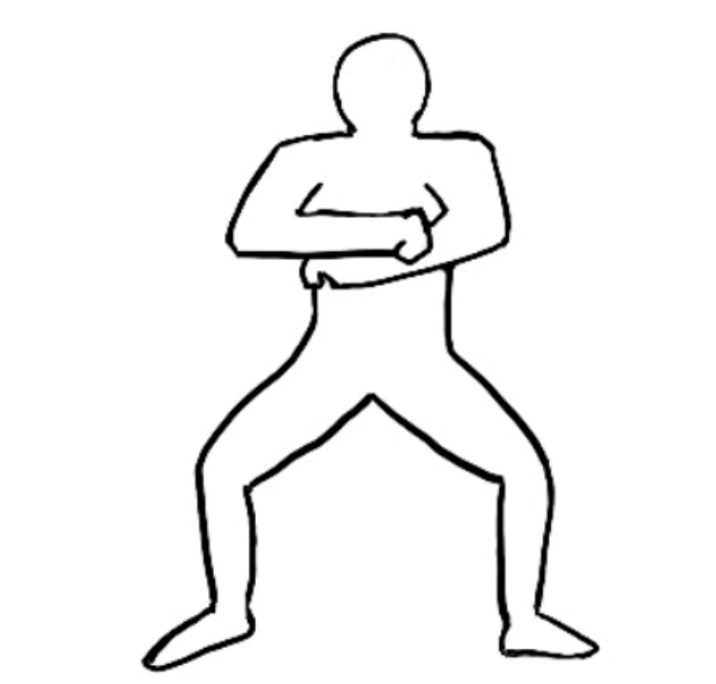

Slide 6
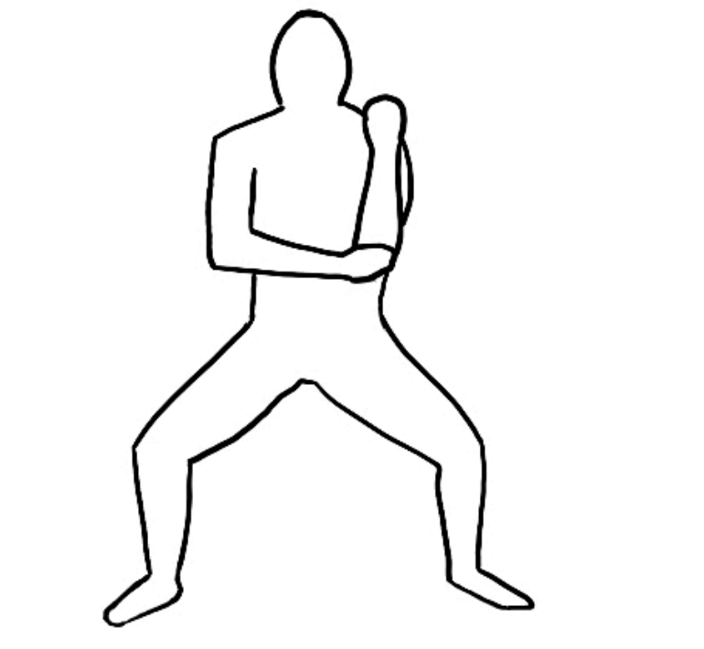
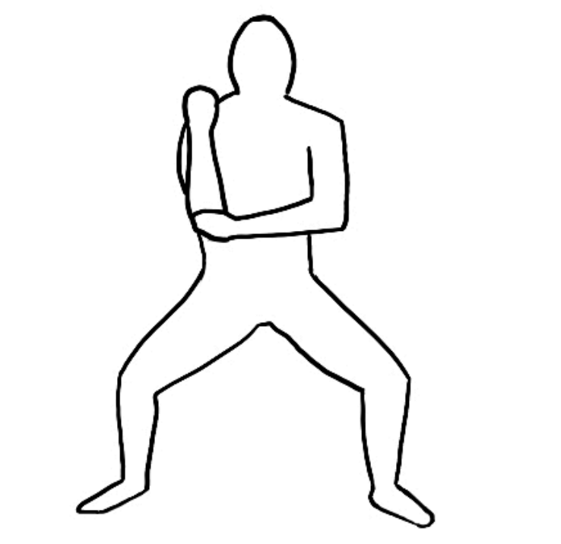

Slide 7
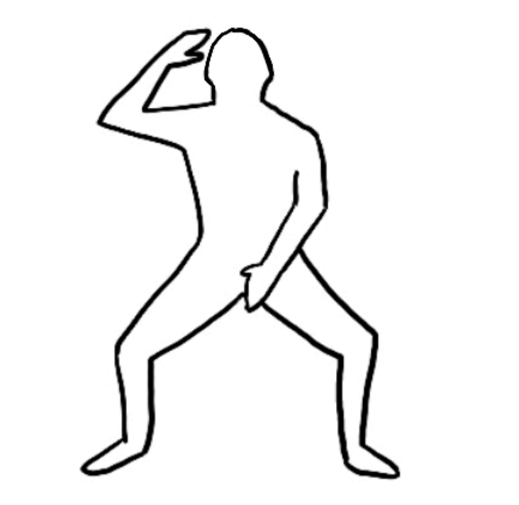

Slide 8
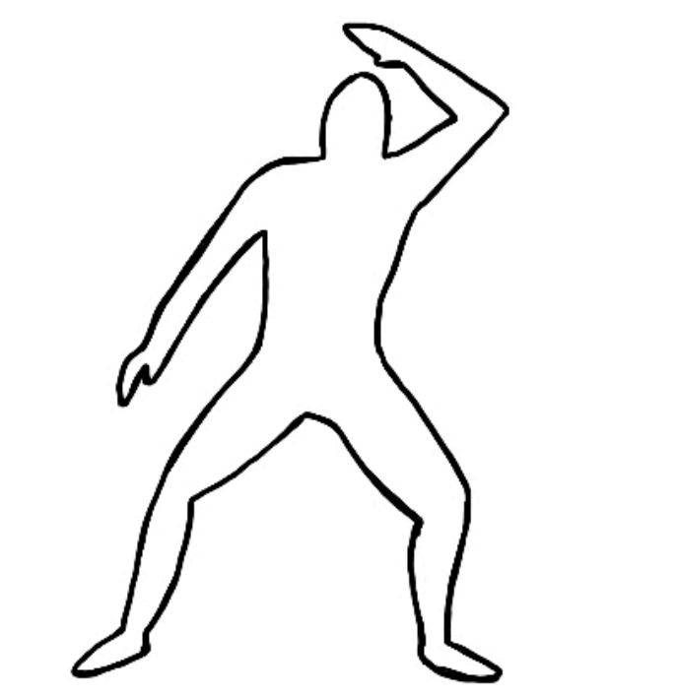
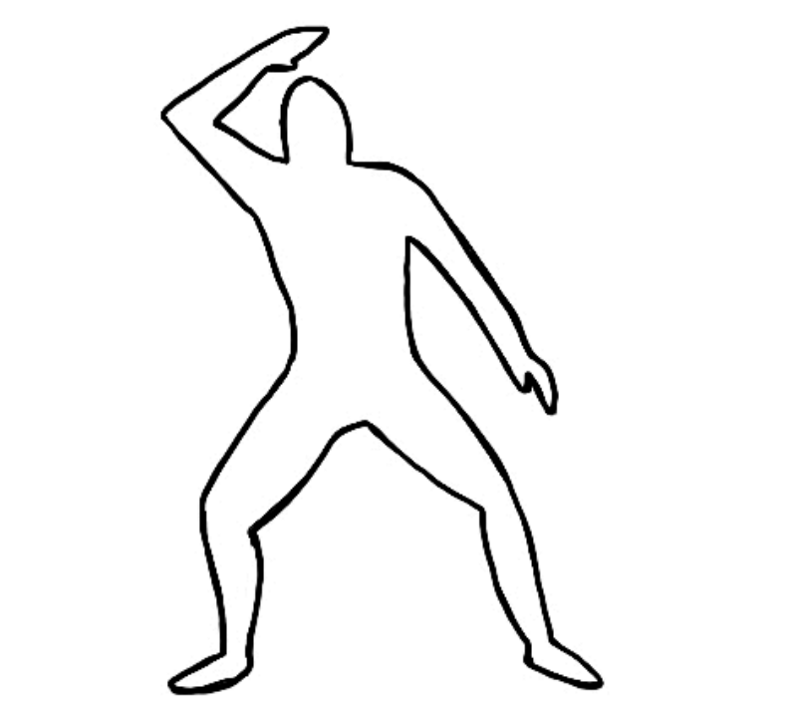

Slide 9
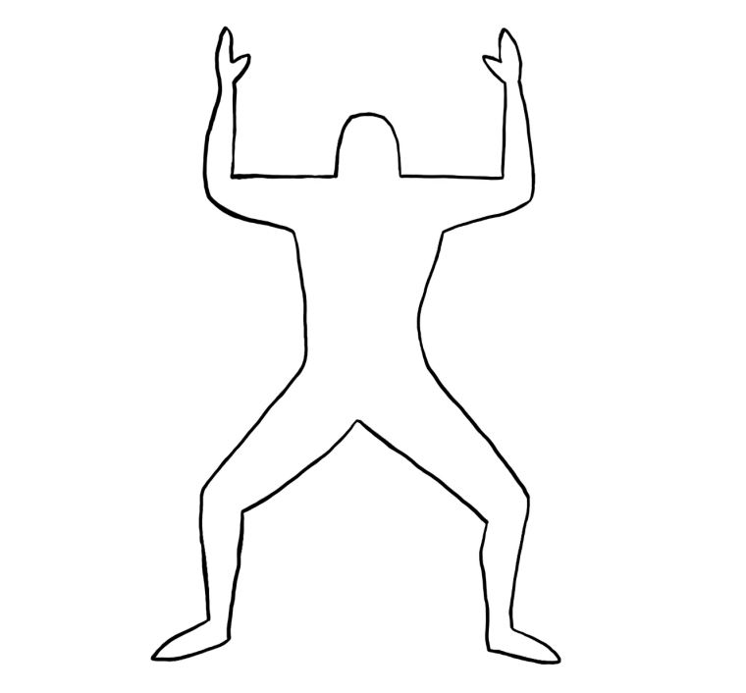
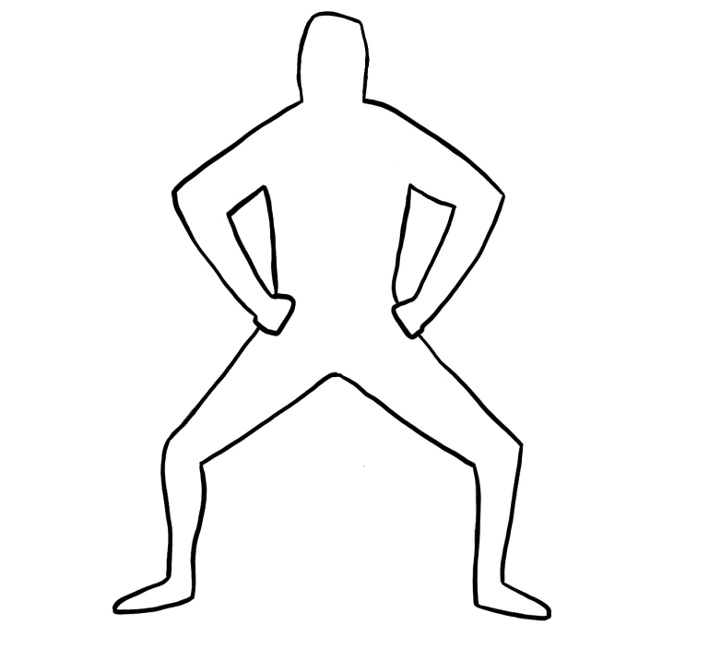

Slide 10
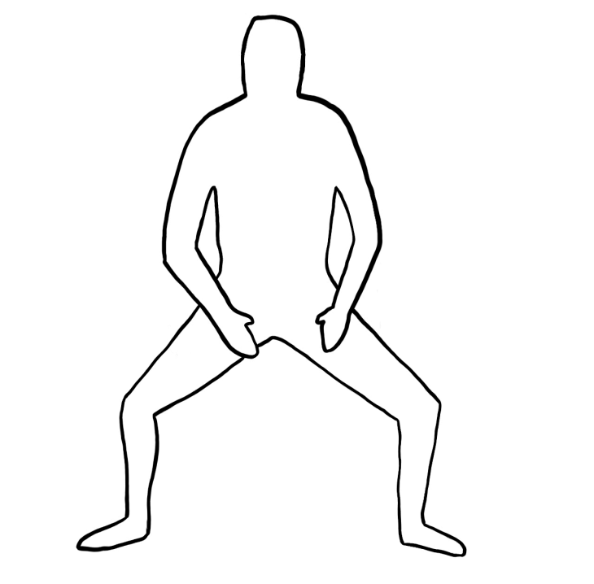
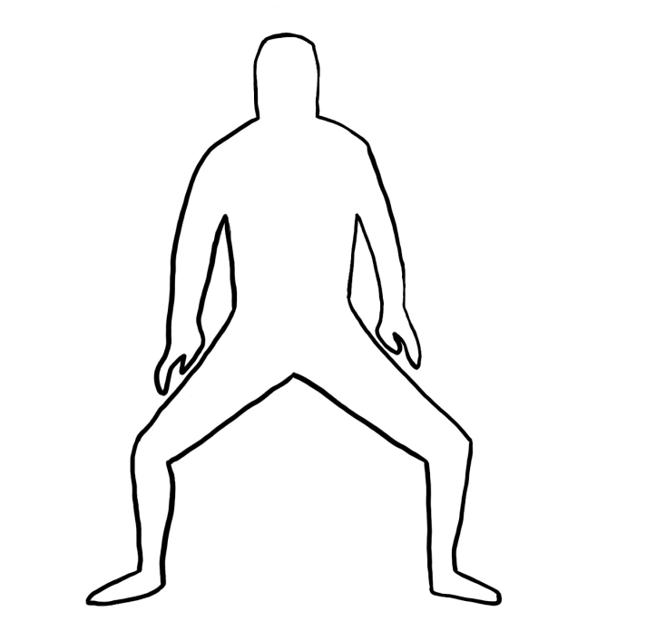

Slide 11
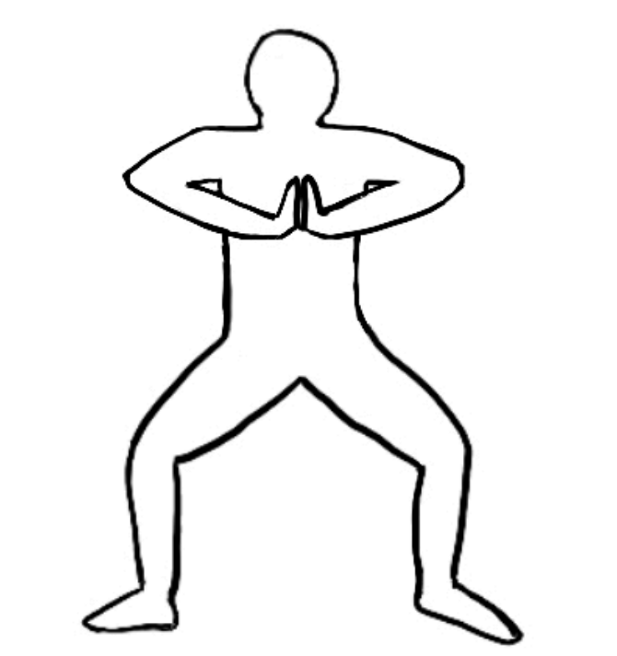
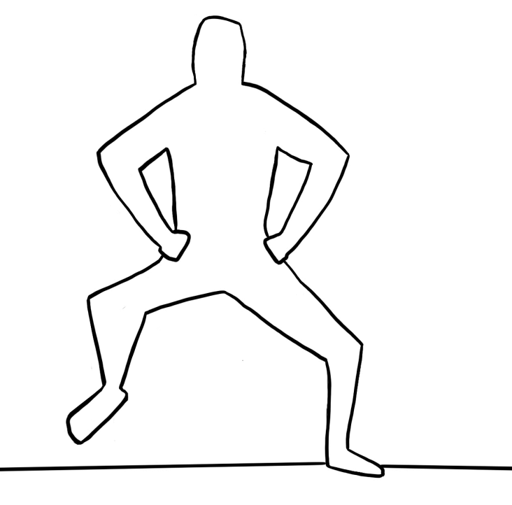

Slide 12
2

